Slide 1

2020.Gads – Reģiona bibliotēkas

Slide 2

Skaitļus ietekmēja

Slide 3

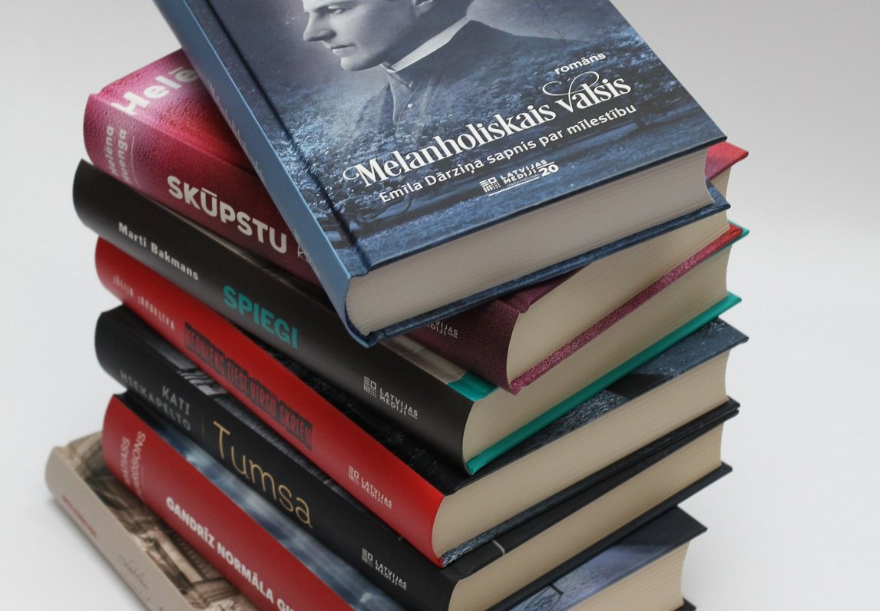
Izsniegums reģionā
Grāmatas
66 225
-8%
Periodika
75 930
-20%

Slide 4
Krājuma apgrozība
Gads | 2019 | 2020
Grāmatu apgrozība | 0,42 | 0,39
Periodikas apgrozība | 2,11 | 1,57

Slide 5
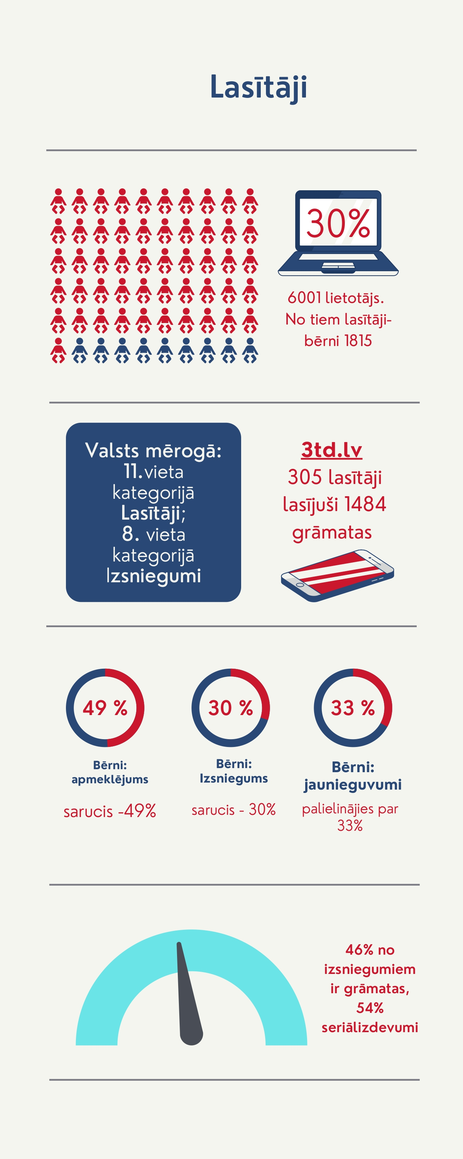
Lasītāji I
¼ daļa lietotāju ir autorizēti

Slide 6
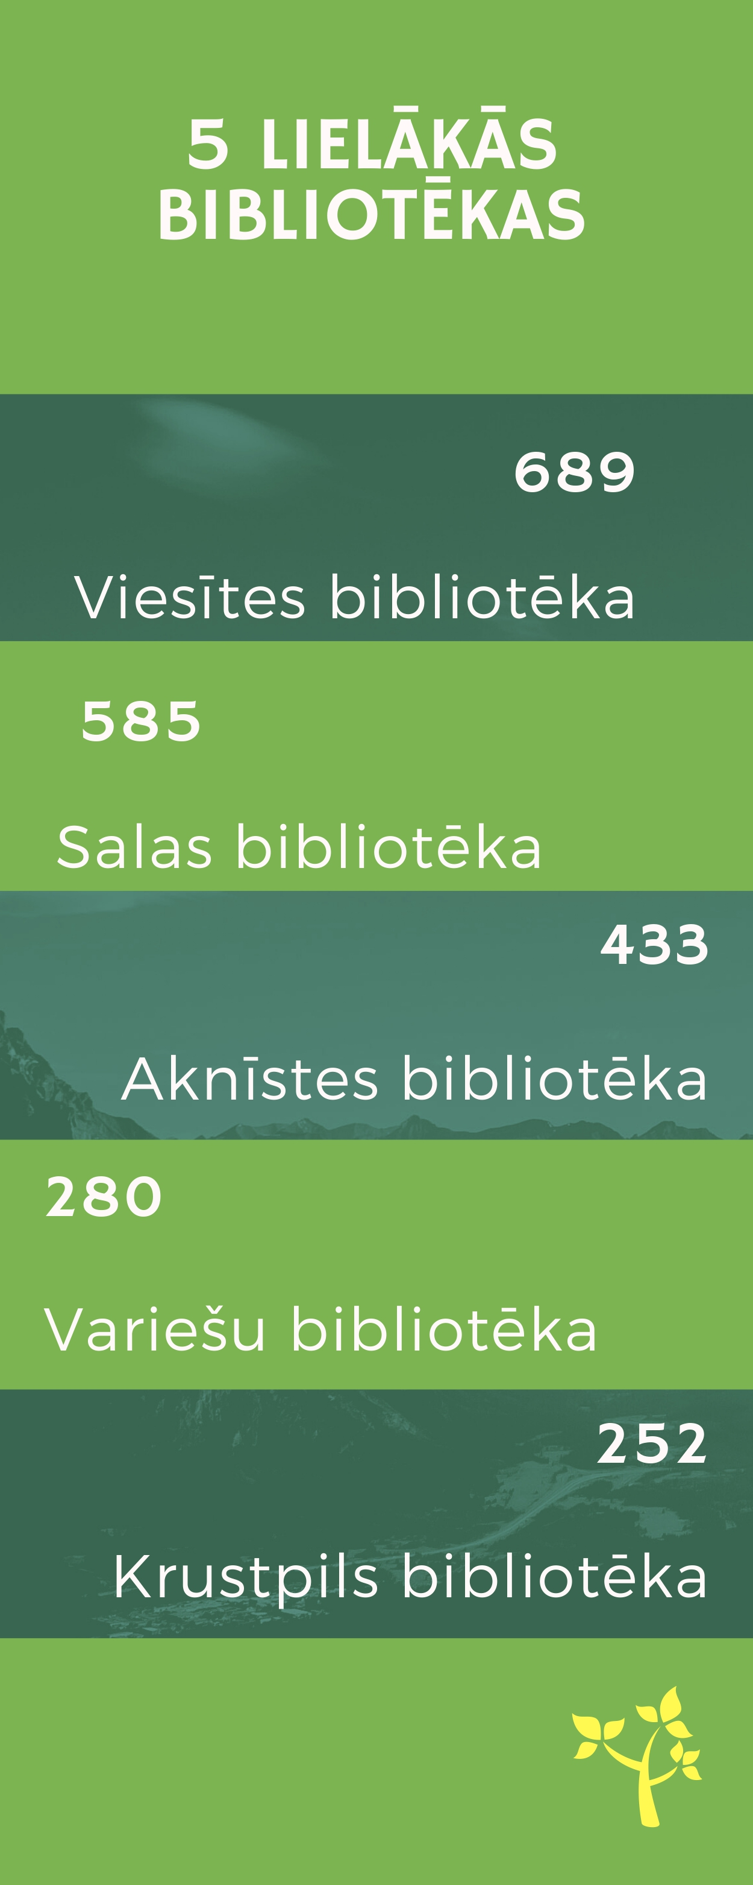
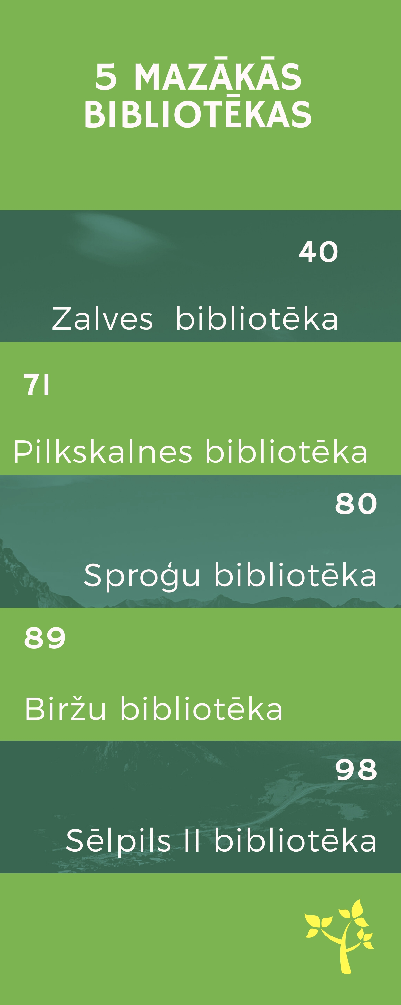
Lasītāji II
9 bibliotēkās ir palielinājies lasītāju skaits
Vislielākais lasītāju skaita kritums – Krustpils, Variešu un Zīlānu b-kās

Slide 7
Darbs Covid-19 laikā

Slide 8
Darbs Covid-19 laikā I
Variešu bibliotēkā:
no 13. marta līdz 14. aprīlim bibliotēka tiek slēgta publiskiem apmeklējumiem
No 18. maija līdz 9. jūnijam bibliotēka slēgta apmeklētājiem
No 15. jūnija Variešu bibliotēka un ĀAP Antūžos un Medņos atsāk pieņemt apmeklētājus pirmdienās, trešdienās, piektdienās
No 14.okt. b-ka apmeklētājus pieņem pirmdienās, trešdienās, piektdienās tikai grāmatu apmaiņai
No 21. dec. b-ka tiek slēgta publiskiem apmeklējumiem
Salas bibliotēkā:
Pavasarī bibliotēka nedaudz slēgta.
Vasaras periodā lasītājus apkalpojām izmantojot bibliotēkas logu.
Rudenī tika uzstādīta zvana poga domes ēkas vējtverī un lasītājus apkalpojām klātienē.

Slide 9
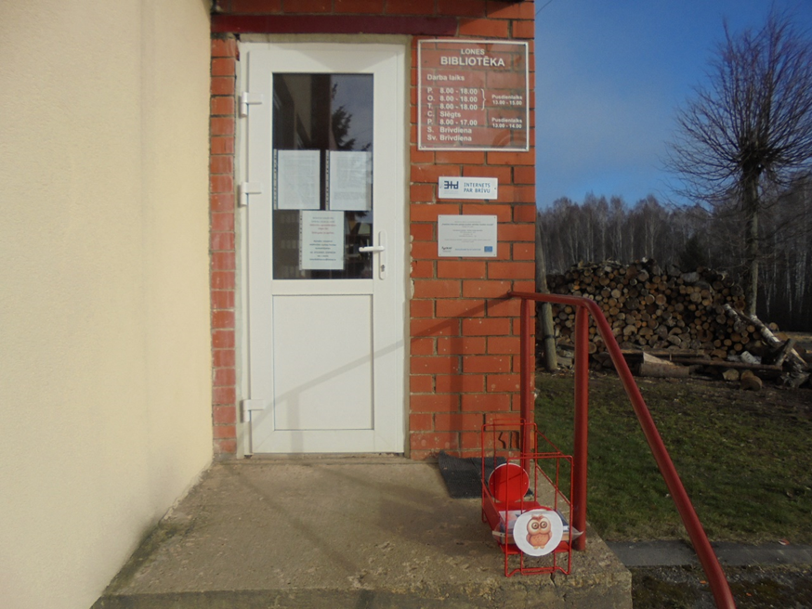
Darbs Covid-19 laikā II
Lones bibliotēka
Sākam strādāt attālināti- lietotājs zvana un pieprasa literatūru, es sagatavoju maisiņā un izlieku aiz durvīm plauktiņā- pretī noliek maisiņu ar atnestajām, kuru lieku atsevišķā telpā uz karantīnā.

Slide 10
Bibliotekārās stundas

Slide 11
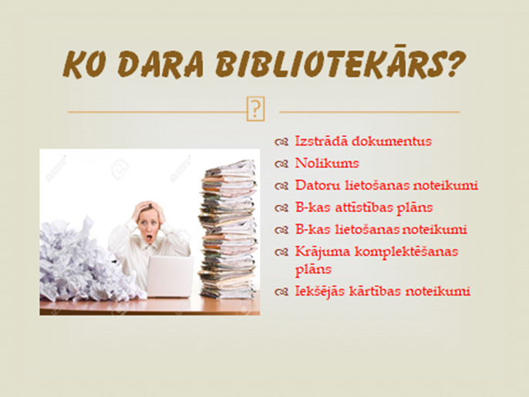

Variešu bibliotēka
Nosaukums | Apraksts
Ko dara bibliotekārs? | Prezentācija par darbu, ko veic bibliotekārs ikdienā profesiju nedēļas ietvaros ĀAP Antūžos un Variešu sākumskolā
Kas dzīvo bibliotēkā? | Bērnudārza bērni tika iepazīstināti ar interesantām grāmatām, lielāko, mazāko, smagāko, garāko.
Iepazīsti Raini | Prezentācija skolēniem par Raini un viņa darbību ĀAP Antūžos Antūžu pamatsk. skolēniem.

Slide 12
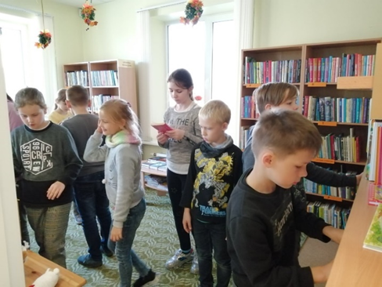
Salas bibliotēka
‘’Kāda esi man bibliotēka’’ - bērni iepazinās ar bibliotēkas pakalpojumiem un jaunāko literatūru.

Slide 13
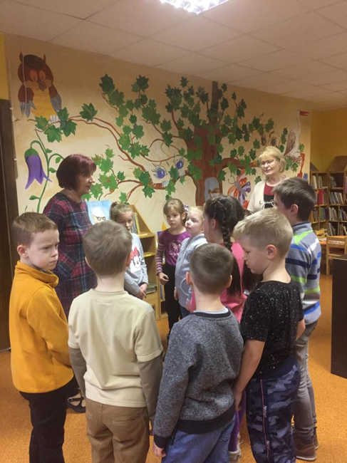
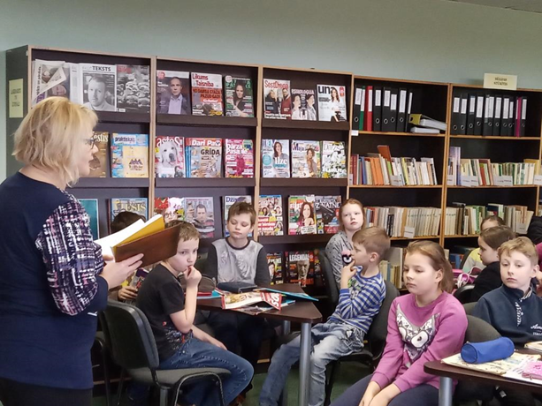
Viesītes bibliotēka I
Bibliotekārā stunda “Iepazīšanās ar bibliotēku” - pamatzināšanas par bibliotēku;
Bibliotekārā stunda “Preses izdevumi bērniem” - ieskats viņiem adresētajos dažādu gadu preses izdevumos; m “ Preses izdevumi bērniem”, kurā tika sniegts ieskats viņiem adresētajos dažādu gadu preses izdevumi bērniem”, kurā tika sniegts ieskats viņiem “ar bibliotēku.
pazīšanās ar bibliotēku”, kur bērni

Slide 14
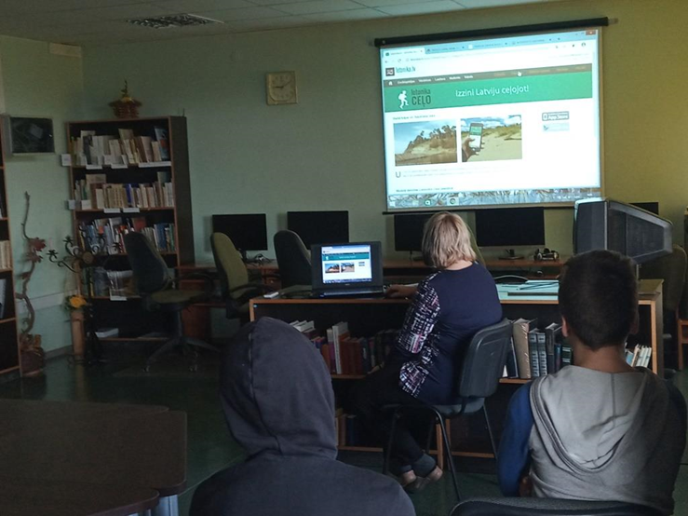
Viesītes bibliotēka II
3) Bibliotekārā stunda “Izmantosim datu bāžu “le­tonika.lv” un “news.lv” piedāvātās iespējas”, kā arī popularizēta vietne 3td.lv;
4) Bibliotekārā stunda “Grāmatu stunda bibliotēkā”.
: 3td.lv
bāzēm 9. klasēm - “Izmantosim datu bāžu “le­tonika.lv” un “news.lv” piedāvātās iespējas”, kā arī popularizēta vietne: 3td.lv

Slide 15
Krājumu popularizēšana

Slide 16
Lasītāko grāmatu Top-10
(pēc piešķirto punktu skaita, 1.vieta – 10 punkti, 2. vieta – 9 punkti utt.)
Grāmata | Punkti
Rukšāne, D. Krieva āda | 81
Kaziņa, G. Pusnakts lilija | 54
Freimane, I. Kafija diviem | 50
Judina, D. Dēls | 49
Judina, D. Mēmais | 49
Grencberga, I. Sestā sieva | 43
Judina, D. Viļņos | 33
Kārlena, O. Kalendāra meitene | 28
Bula, R. Sīnāja kalna lieta | 27
Bērziņš, M. Aizliegtais pianīns | 27
Brīdaka, L. Atbalss bez balss | 27

Slide 17
Lasītāko bērnu grāmatu Top-5
(pēc piešķirto punktu skaita, 1.vieta – 10 punkti, 2. vieta – 9 punkti utt.)
Grāmata | Punkti
Manfelde, A. Vilcēni | 19
Valters, E. Poķu grāmata | 17
Nilsone, F. Pērtiķa zvaigzne | 14
Tilaks, Dz. Papus Tru | 14
Zandere, I. Bērns, kas neiekrita | 12

Slide 18
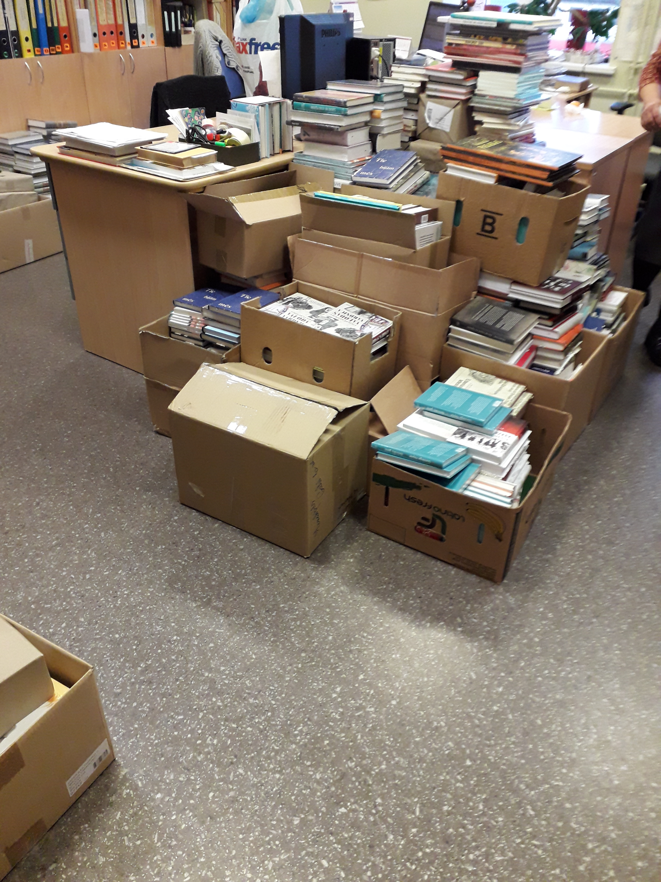
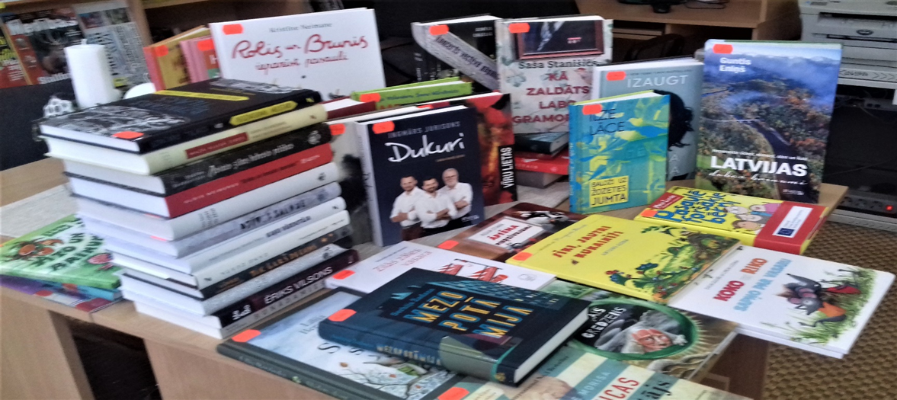
Latvijas Republikas Kultūras ministrijas atbalstītais projekts «Vērtīgo grāmatu iepirkums Latvijas publiskajām bibliotēkām»
1437 eksemplāri par 1391 eiro

Slide 19
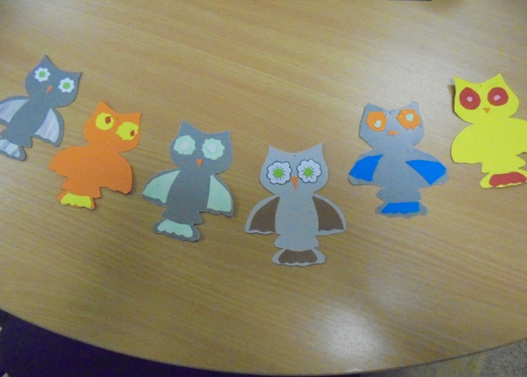
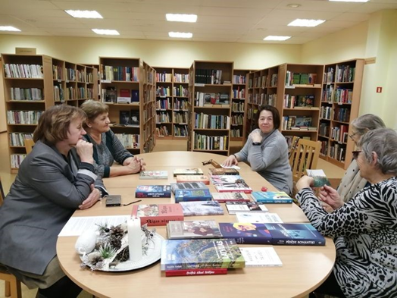
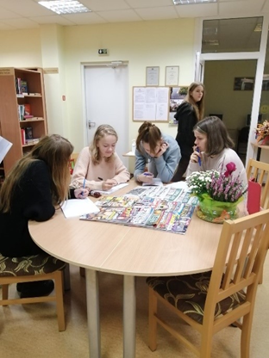
Lasītāju klubiņi
Salas bibliotēkā darbojas divi lasītāju klubiņi "Lasāmprieks" un jauno lasītāju kopa “Grāmatiņdraugi|”
Lones bibliotēkas interešu grupa «Grāmatu draugi» darinātās pūcītes

Slide 20
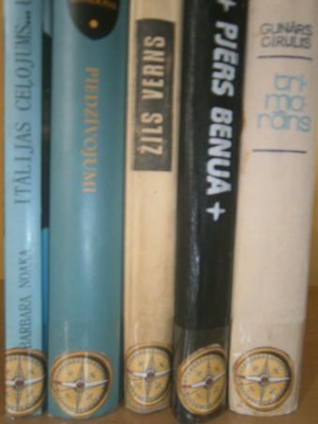
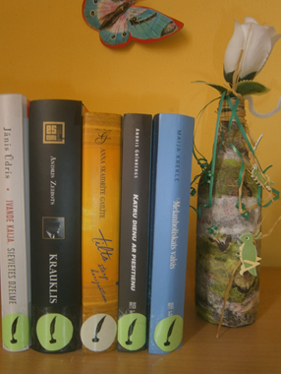
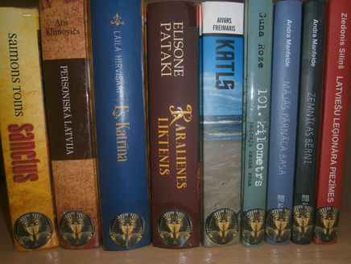
Uzlīmes uz grāmatu muguriņām Gārsenes bibliotēkā

Slide 21
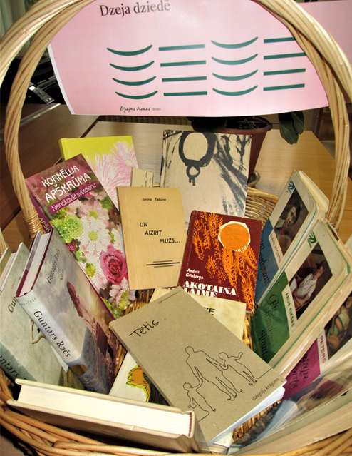
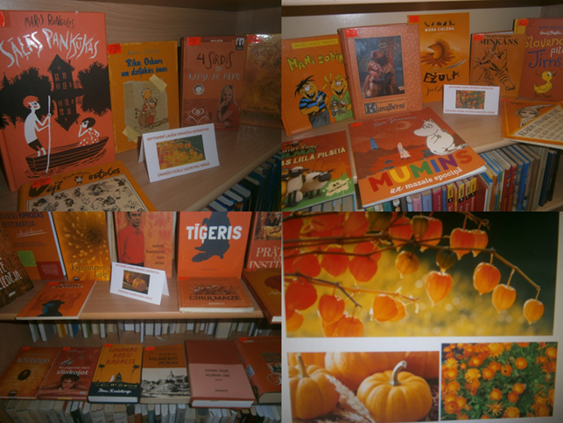
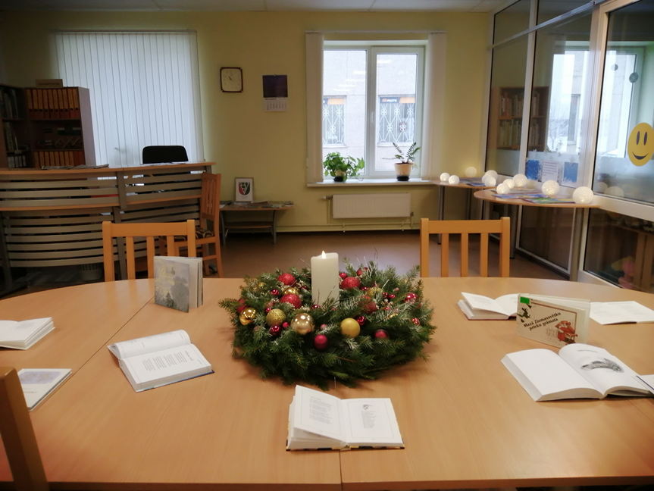
Izstādes Gārsenes, Salas un Saukas bibliotēkās

Slide 22
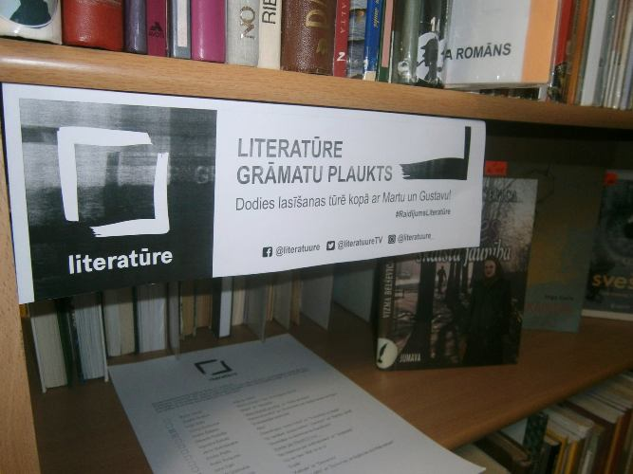
akcija "Dodies lasīšanas tūrē kopā ar Martu un Gustavu!« (Leimaņu, Gārsenes bibliotēkās)

Slide 23
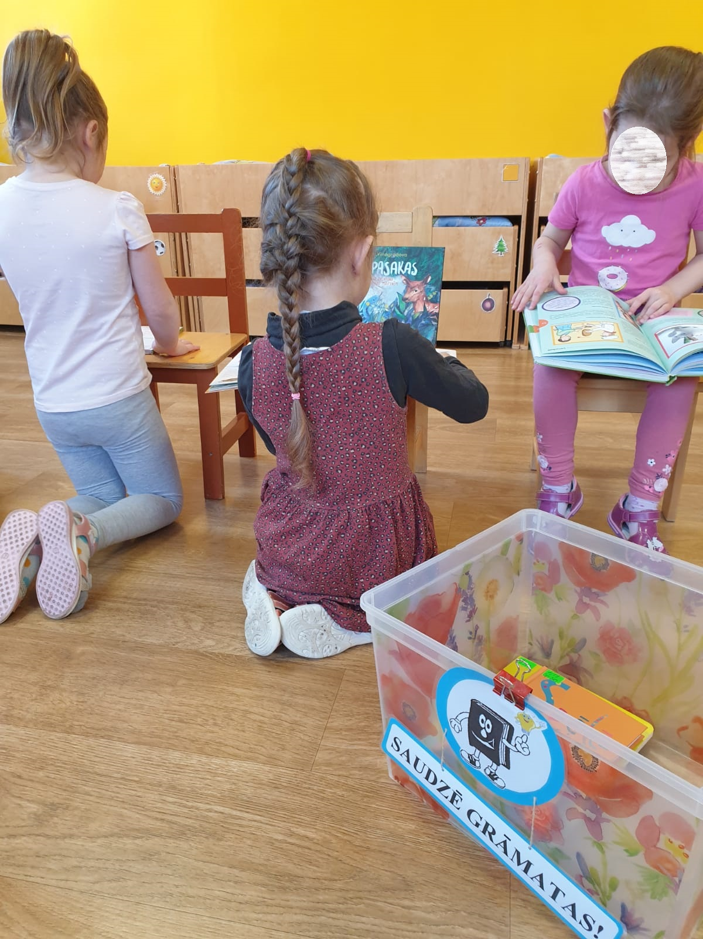
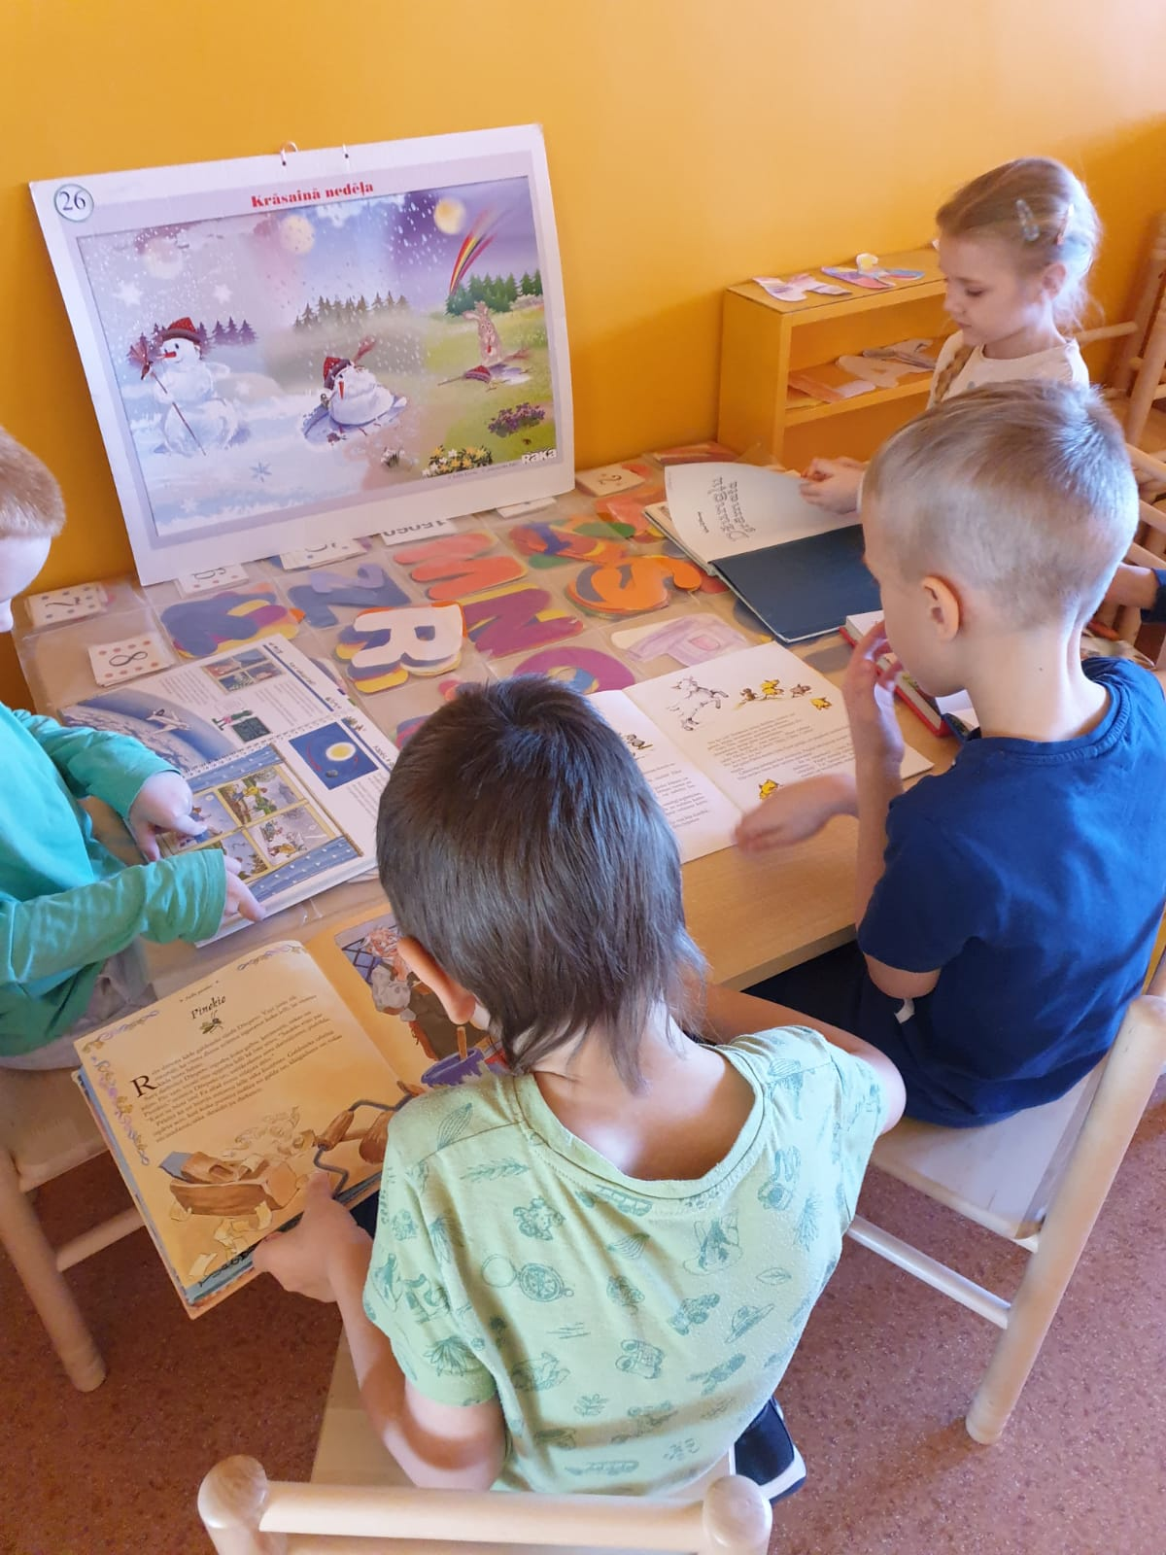
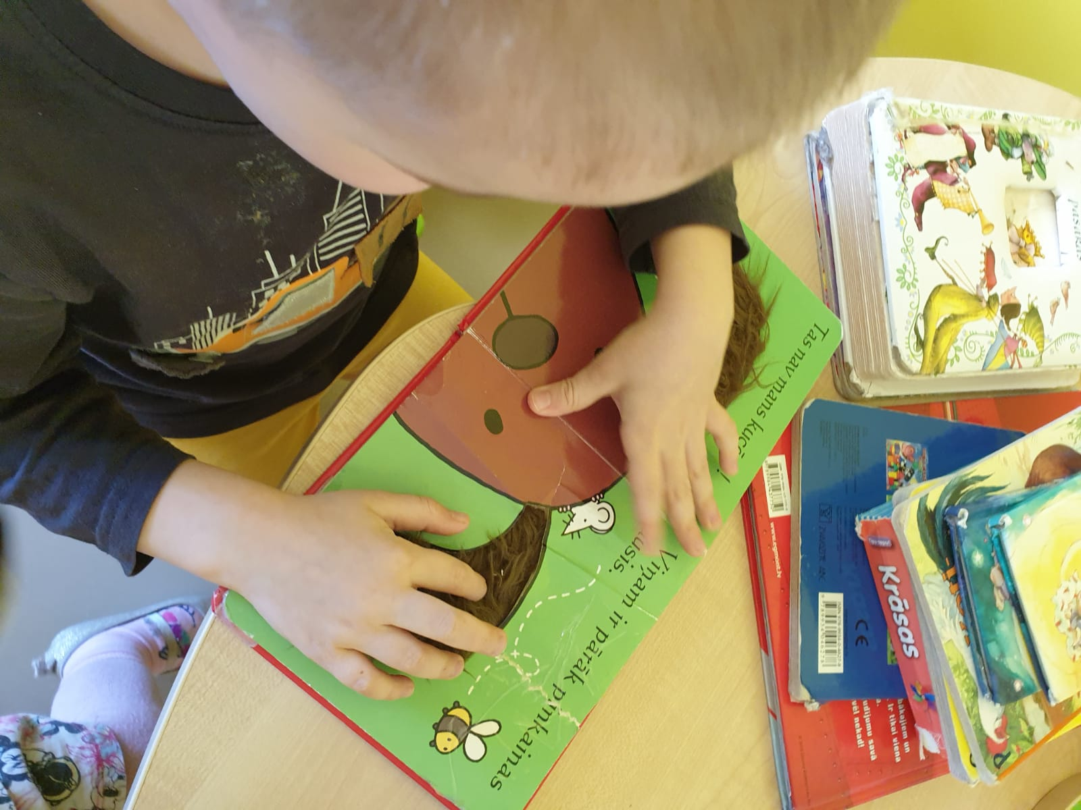
Salas bibliotēka
  Ceļojošā grāmatu kaste «Pūces grāmatas» PII «Ābelīte» bērniem ceļo no 2018.gada. Bērni tiek iepazīstināti ar jaunajām grāmatiņām. Ar viņiem tiek runāts par grāmatu saudzēšanu un lasīšanas nozīmi. Ir arī konkrēts pieprasījums no bērniem, kuras grāmatas viņi grib skatīt un lasīt.

Slide 24
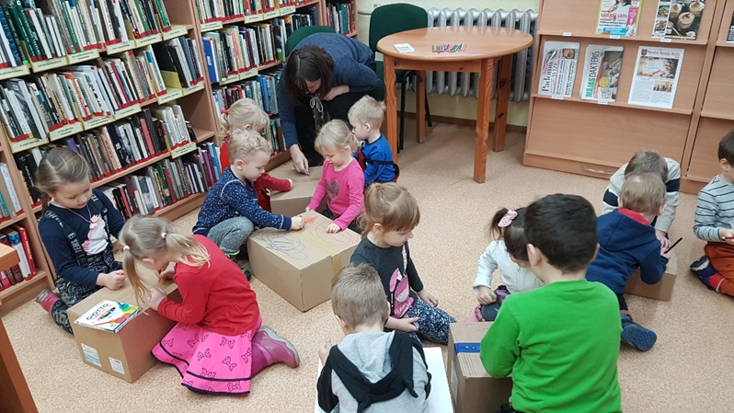
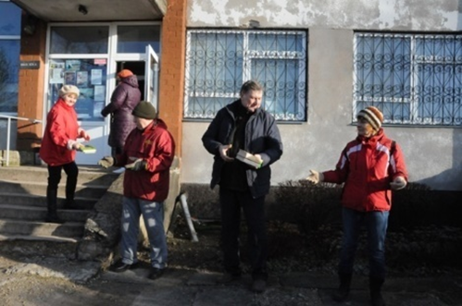
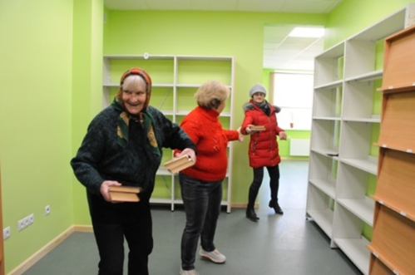
Mazzalves bibliotēka pārceļas uz jaunām telpām (iedzīvotāju iesaiste)

Slide 25
Jaunas telpas/ remonti

Slide 26
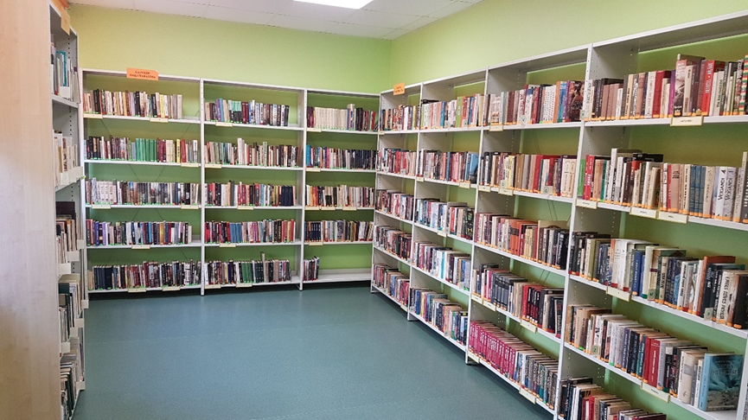
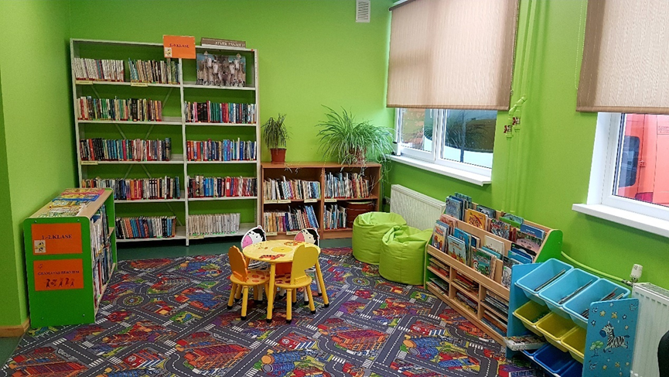
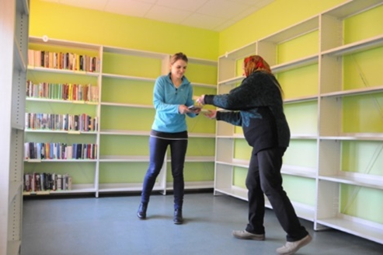
Mazzalves bibliotēka - citās telpās

Slide 27
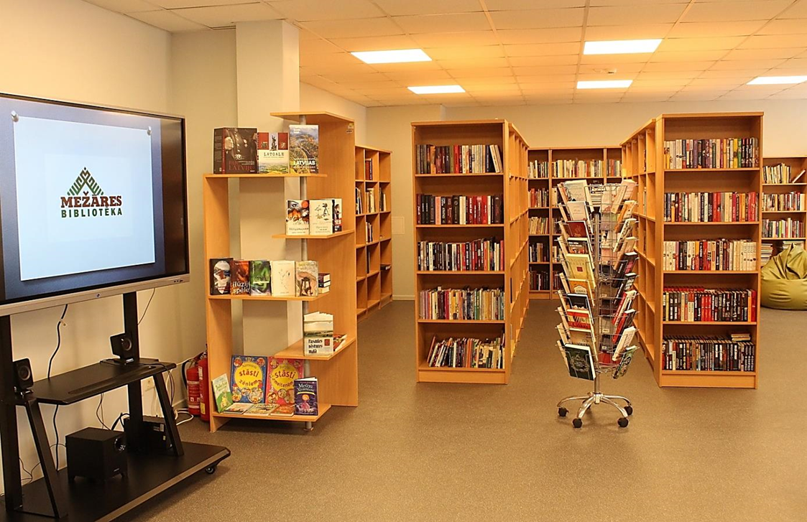
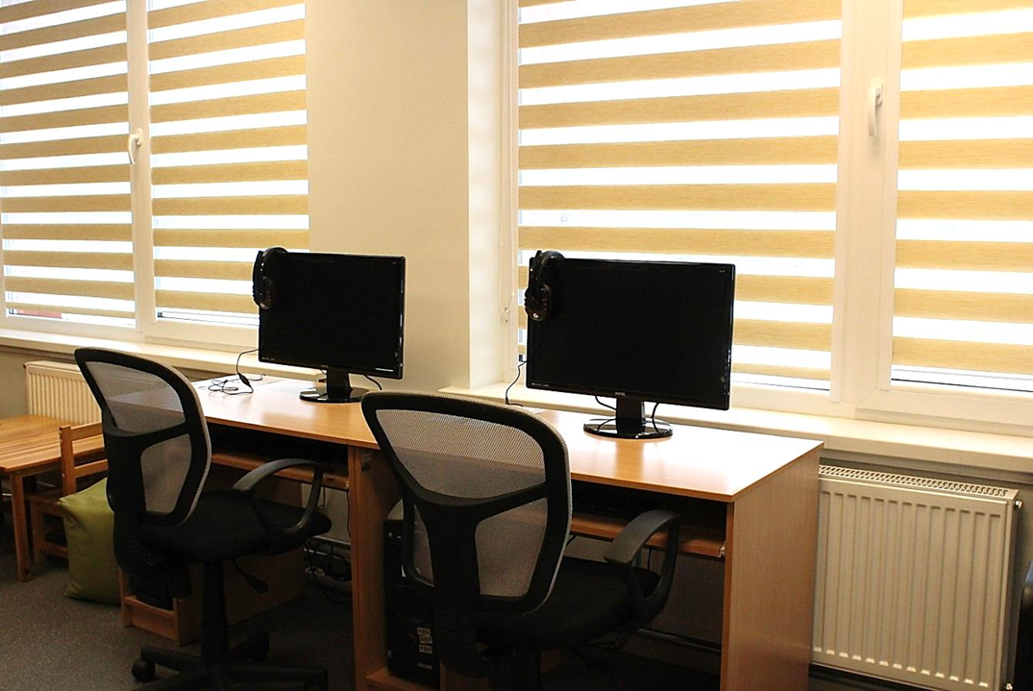
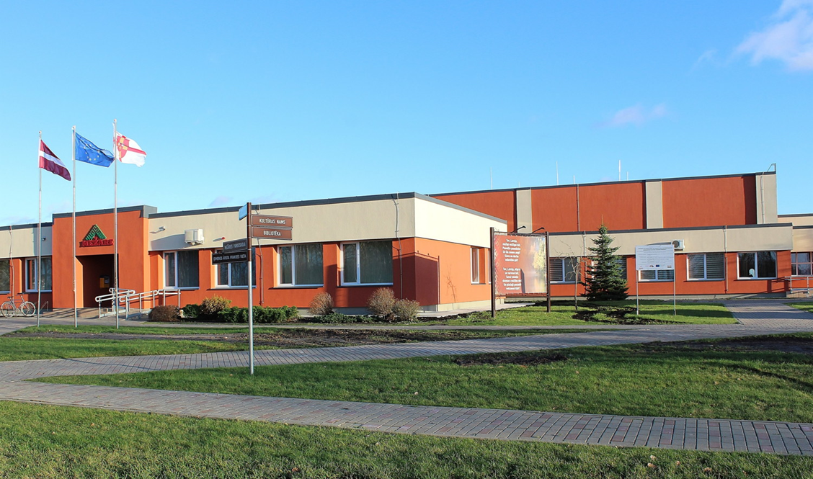
Mežāres bibliotēka - renovētās telpās

Slide 28
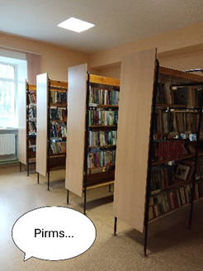
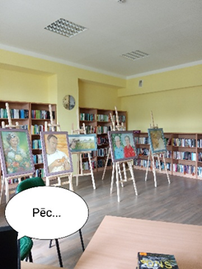

Zasas bibliotēka – izremontētās telpās
Ieguvums:
grāmatu izstāžu stends, plaukti, krēsli apmeklētājiem, molberti, pufi
grāmatu turētāji, krājuma norādes un daleņi

Slide 29
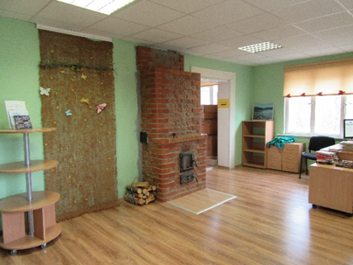
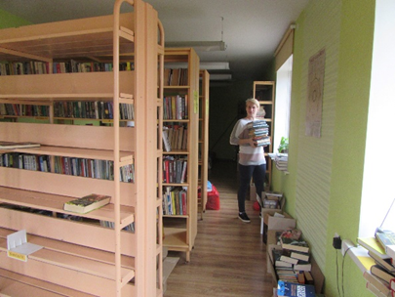
Variešu b-kas ĀAP Medņos – izremontētās telpās

Slide 30
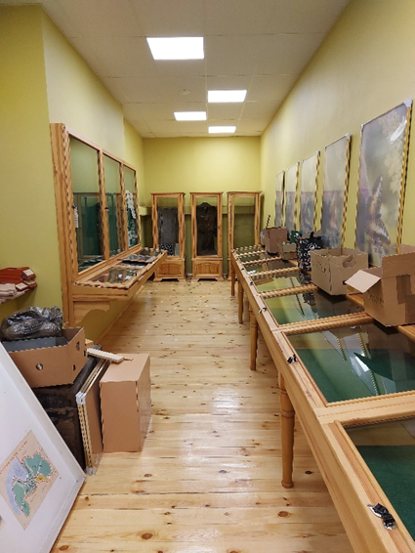
Sēlpils I bibliotēka – iegūta jauna telpa
Izremontēta un labiekārtota
novadpētniecības telpa
Raiņa kluba muzeja krājumam

Slide 31
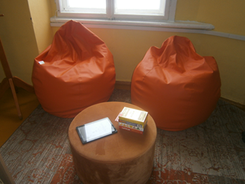
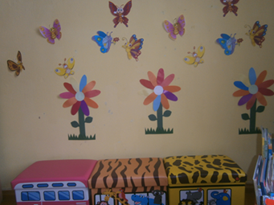
Gārsenes bibliotēka – bērnu un jauniešu zona

Slide 32
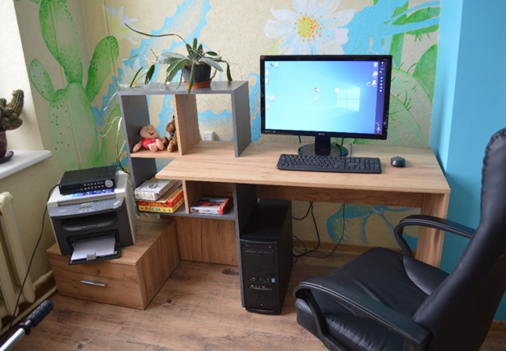
Zīlānu bibliotēka
Aprīkota jauna datorvieta

Slide 33
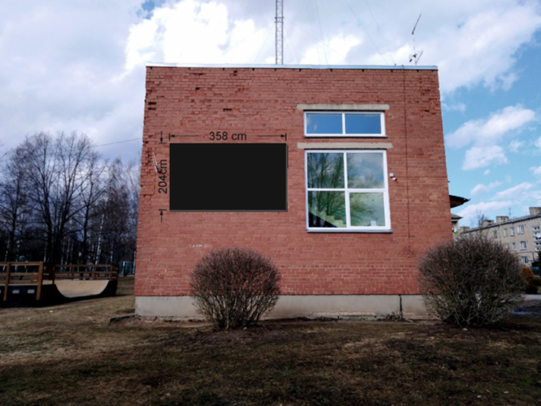
Kūku bibliotēka
Tika veikts remonts apmeklētāju tualetē.
Iesākts darbs pie bibliotēkas ēkas renovācijas. Renovēta viena gala ārsiena, jo atradās avārijas stāvoklī (laika apstākļu dēļ atsevišķi ķieģeļi, no kuriem uzmūrētas ārsienas, ir saplaisājuši un pat izbiruši). Tur tiks uzstādīts āra LED video ekrāns, kurš darbosies no saules paneļiem.

Slide 34
Novadpētniecība

Slide 35
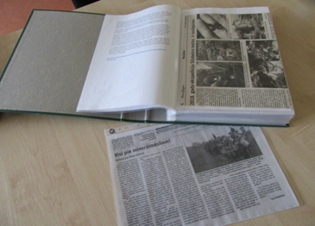


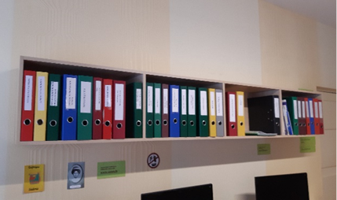
Variešu bibliotēka
Jaunas mapes
Prezentācija par Lāčplēša ordeņa kavalieriem Variešu pagastā
Cilvēkstāsti;
Novada literāti;
Kolhozu laiks novadā;
Novada vēsture
līdz 1940. gadam;
Novada vēsture no 1990. gada;
Lāčplēša Kara ordeņa kavalieri novadā.

Slide 36
Sēlpils I bibliotēka
Izremontēta un labiekārtota novadpētniecības telpa Raiņa kluba muzeja krājumam.
Ņemot vērā, ka novadpētniecības krājumu veido gan bibliotēkā uzkrātie materiāli, gan Raiņa kluba muzeja materiāli, ietverto materiālu veids ir ļoti plašs – fotogrāfijas, dokumenti, laikraksti, diplomi, dažādi sadzīves priekšmeti un tehnika.

Slide 37
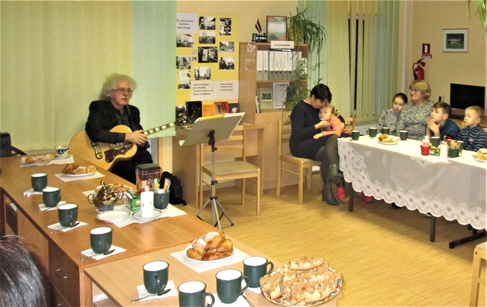

Saukas bibliotēka
1991. gada janvāra barikāžu notikumu atceres pasākums kopā ar novadnieku, komponistu Aigaru Godiņu
Martā sagatavotais un nenotikušais koncerts komponista A. Žilinska 115. dzimšanas dienai

Slide 38

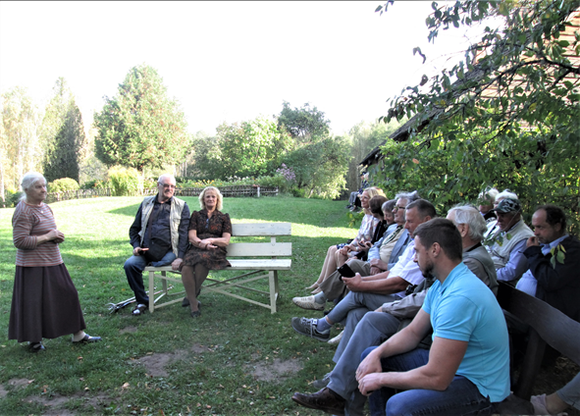
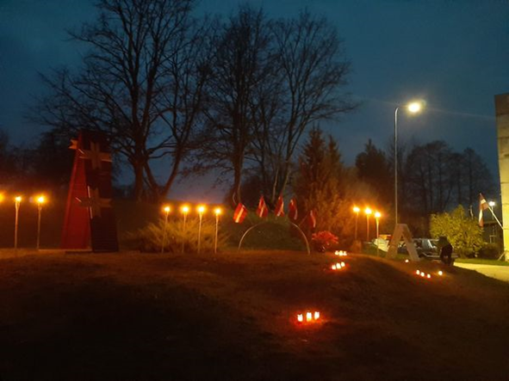
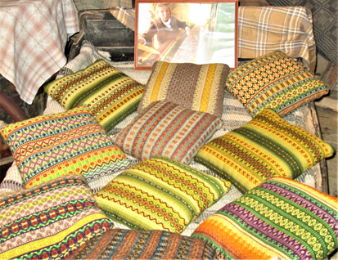
Saukas bibliotēka II
Lāčplēša dienā
Novadnieces Lilijas Šicas 100. dzimšanas dienas atceres pasākumā ’’Stelles mans trenažieris’’ J.Jaunsudrabiņa muzejā ’’Riekstiņos’’, ko organizēja muzeja vadītāja Ilze Līduma

Slide 39
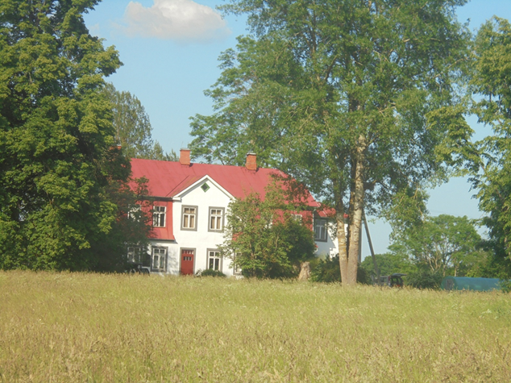


Saukas un Lones bibliotēkas
Saukas bibliotēkai 2020. gadā klusi tika svinēta 75. dzimšanas diena
Senatora J. Skudres māja «Meirāni», kurā 1945.gadā 19.maijā tika nodibināta Lones bibliotēka. Šogad bibliotēkai 75 gadi

Slide 40



Lones bibliotēka
Kopā ar fotogrāfa M.Buclera kabinetu veidotā izstāde bibliotēkā
Mazie bērni turpina zīmēt savus dzimtas kokus

Slide 41



Lones bibliotēka II
Tikšanās ar dzejnieci Anitu Mutuli (no Elkšņu pagasta)

Slide 42



Pilskalnes bibliotēka
Dzejas dienās - dziedošais aktieris – Pēteris Dranēvičs un muzikālo pavadījumu spēlēja – Aleksandrs Gors
Daiņa Ormaņa fotogrāfiju izstāde «Mans novads»

Slide 43




Rites bibliotēka
Pārgājienu cikls – Iepazīsti savu Rites pagastu (2 pārgājieni)
Aplido, apceļo, apmīļo Latviju!
17.jūnija agrā rītā krustojumā kas ved uz Rites pagasta centru tika iedegts ugunskurs, par godu 1836 Gaismas ceļam Rites pagastā

Slide 44



Leimaņu bibliotēka I
Materiāli par pienotavām Leimaņu pagastā
Izveidots stendu par ievērojamākajiem Leimaņu pagasta cilvēkiem no 19.gs. beigām līdz 1945. gadam

Slide 45




Leimaņu bibliotēka II
2 pārgājieni no Leimaņiem uz Zasu

Slide 46



Kalna bibliotēka I: struktūrvienība dubultos
Fotogrāfiju izstādes
Rokdarbu izstāde

Slide 47


Kalna bibliotēka II
Rokdarbu pulciņš - Dzejas dienās lasīja dzeju no savām senajām dzejoļu un citātu kladēm
Pagasta iedzīvotājas Ivetas Gasiņas gleznu un keramikas darbu izstāde «Mans vaļasprieks»

Slide 48



Kalna bibliotēka III
15.augustā - pasākums «Aleksandram Grīnam – 125»
Pasākums «Aleksandram Grīnam -125»
Fragments no fotoizstādes “Filmas “Dvēseļu putenis” uzņemšanas aizkadri”

Slide 49



Kalna bibliotēka IV
Par godu Lāčplēša dienai, laternu gaismā pirmo reizi iemirdzējās paplašinātais Aleksandra Grīna parks

Slide 50



Sproģu bibliotēka
Vietējās iedzīvotājas Maldas Rācenes kolekcijas izstāde ”Pūču salidojums”

Slide 51



Ābeļu bibliotēka
Dzejas dienu pasākums rakstnieka J. Akuratera dzimtajās mājās “Jaunzemjos”
Rokdarbnieces M. Pudānes atceres pasākumā

Slide 52




Ābeļu bibliotēka II
Dažādas izstādes

Slide 53

Elkšņu bibliotēka
A.Ezergailim veltīta izstāde

Slide 54

Gārsenes bibliotēka I
KULTŪRAS KANONS
IZVEIDOTI APRAKSTI 20 GĀRSENES KULTŪRAS KANONA VERTĪBĀM

Slide 55




Gārsenes bibliotēka II
Novadnieku kalendārs

Slide 56


Krustpils bibliotēka
SVEČU DIENA kopā ar vietējiem bērnu un jauniešu teātriem «Spārniņi» un «Spārni»

Slide 57

Zīlānu bibliotēka
Bibliotēkai 70 gadu Jubileja
«Lina valdzinājums»
Plaukta izstāde - no dibināšanas
vēstures līdz mūsdienām- dažādi bibliotēku raksturojošie materiāli.
Vēsturiski literārs sarīkojums.
Plaukta izstāde - Ritai Blumbergai -95

Slide 58

Viesītes bibliotēka I
Iegūstot finansējumu pašvaldības finansētajā vietējo projektu konkursā izdots Viesītes novada dzejnieku dzejas krājums
“Mēs neesam VIESI TE”

Slide 59
Viesītes bibliotēka II
Bibliotēkā notika vietējo novadpētnieku tikšanās sakarā ar paveikto Z. Skujiņa darbā “Sunākstes elēģija” atspoguļoto notikumu, vietu Sunākstē un Viesītē izpētē. Notika diskusija par to, cik reāli ir darbā atspoguļotie personāži, vietas. Izpētes darba un tikšanās rezultātā gan Sunākstes novadpētnieks A. Šinke, gan Bibliotēka ieguva savā krājumā vietējās iedzīvotājas A. Vītoliņas atmiņas par tikšanos ar rakstnieku Z. Skujiņu Viesītes lauksaimniecības vidusskolā 20.gs. 70. gadu vidū.
Bibliotēkā viesojās Mudīte Tauriņa, novadniece, grāmatas «Tur aiz skolas kalna» autore. M. Tauriņa atmiņu grāmatā stāsta par savu dzimtu un dzīves gaitu, kas viņu bija atvedusi arī uz Viesīti. Viesītē piedzīvotais un redzētais ir atspoguļots grāmatas nodaļā Viesītē – Sēlijas pusē.

Slide 60

Atašienes bibliotēka
Aloiza Savicka foto izstāde «Latvija gaismas gleznās»

Slide 61
Dignājas bibliotēka I
Novadpētniecības izstāde “Atceramies Latvijas ceļu un brīvību”. Izstāde veltīta barikāžu atcerei, kurā arī bija apskatāmi materiāli par dignājiešiem- barikāžu dienu dalībniekiem.
Kopīgi ar novadpētnieci I. Strožu sagatavots novada informatīvajam izdevumam “Ļaudis un Darbi” vēsturisks apskats “Strēlnieku varonības gaismā” par brīvības cīņām Jēkabpils novadā.
Novada informatīvajam izdevumam “Ļaudis un Darbi” sagatavots apraksts mūziķi novadnieku- jubilāru Arvīdu Klišānu.

Slide 62

Dignājas bibliotēka II
Sadarbībā ar Ābeļu TN Dignājas pamatskolā notika J. Akurātera radošo darbu konkursa prezentācija

Slide 63

Rubeņu bibliotēka
Sēlijas prasmju muzeja veidotā izstāde “Mana Latvija – manas mājas”

Slide 64


